Slide 1
第18章 Web应用程序设计
18.1 ASP.NET概述
18.2 创建一个简单的Web应用程序
18.3 基本ASP.NET服务器控件
18.4 高级ASP.NET服务器端控件

Slide 2
18.1 ASP.NET概述
18.1.1 ASP.NET的发展历程
2000年ASP.NET 1.0正式发布
2003年ASP.NET升级为1.1版本
2005年发布ASP.NET 2.0
2008年发布ASP.NET 3.5
2010年发布ASP.NET 4.0
2012年发布ASP.NET 4.5
……

Slide 3
18.1.2 ASP.NET网页的组成
在ASP.NET网页中，用户的编程工作分为两个部分：可视元素和逻辑。
可视元素由一个包含静态标签（例如HTML或ASP.NET服务器控件或两者）的文件组成。ASP.NET网页用作要显示的静态文本和控件的容器。
ASP.NET网页的逻辑由代码组成，这些代码由用户创建与页进行交互。代码可以驻留在页的script块中或者单独的类中。如果代码在单独的类文件中，则该文件称为“代码隐藏”文件。代码隐藏文件中的代码在本书中使用C#来编写。

Slide 4
18.1.3 ASPNET网页的运行方式
ASP.NET页面作为代码在服务器上运行。因此，要得到处理，页面必须配置为当使用者触发交互时提交到服务器。每次页面都会传回服务器，以便再次运行其服务器代码，然后向使用者呈现其自身的新版本。

Slide 5
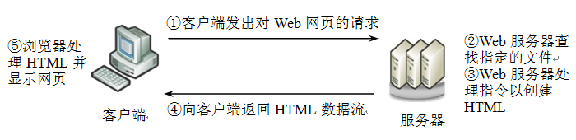
注意与Windows窗体运行的区别！！！

Slide 6
18.1.4 ASP.NET网页代码编写模型
ASP.NET提供两种代码编写模型：单文件页模型和代码隐藏页模型。这两个模型功能相同，在两种模型中可以使用相同的控件和代码。

Slide 7
1. 单文件页模型
在单文件页模型中，页的标记及其编程代码位于同一个.aspx文件中。
编程代码位于script块中，该块包含runat="server"属性，此属性将其标记为ASP .NET应执行的代码。

Slide 8
2. 代码隐藏页模型
通过代码隐藏模型，可以在一个文件（.aspx）中保留标记，并在另一个文件中保留编程代码。
代码文件的名称会根据所使用的编程语言而有所变化。这种模型的优点是可以清楚地分隔标记（HTML代码）和代码（程序代码），适用于包含大量代码或多个开发人员共同创建网站的Web应用程序，便于程序的维护和升级。

Slide 9
18.2 创建一个简单的Web应用程序
【例18.1】创建一个Web窗体WebForm1，根据用户输入Access数据库名称（在网站主目录的App_Data文件夹中查找该数据库文件）连接到该数据库。

Slide 10
解：操作步骤如下：
① 启动Visual Studio 2012，选择“文件|新建|网站”命令，打开“新建网站”对话框，选择“Visual C#”语言（默认值），在中间“己安装的模板”列表框中选择“ASP.NET Web窗体网站”，在“Web位置”下拉列表中选择“文件系统”（默认值），单击“浏览”按钮选择“D:\C#程序\ch18”文件夹（存放网站的位置），如图18.2所示，这样将创建了一个名称为ch18的Web项目。

Slide 11
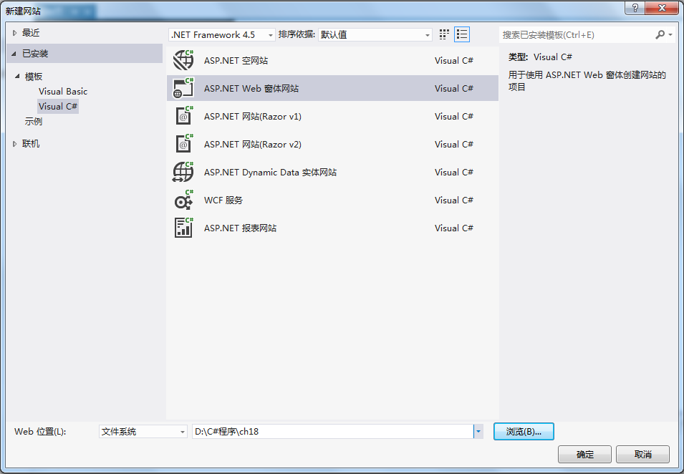

Slide 12
文件系统：表示建立文件系统网站，此时在文件系统网站中，可以在任何所需的文件夹中创建和编辑文件，其位置可以在本地计算机上或是在通过网络共享访问的另一台计算机上的文件夹中，无须在计算机上执行 IIS，但可以发布到一个HTTP网站。
HTTP：表示创建从其他计算机访问的网站，必须具有管理员权限才能创建或调试IIS网站。
FTP：表示创建FTP服务器，可以依照FTP协议提供服务。

Slide 13
② 单击“确定”按钮，系统自动在指定的位置创建一个网站，包含一系列的文件夹和文件，如App_Data文件夹用于存放数据，这里可以将第15章的school.accdb文件复制到该文件夹中。
并自动生成一个名称为Default.aspx的Web窗体文件（通常作为网站的主页），首先出现该Web窗体的代码窗口，如图18.3所示。

Slide 14
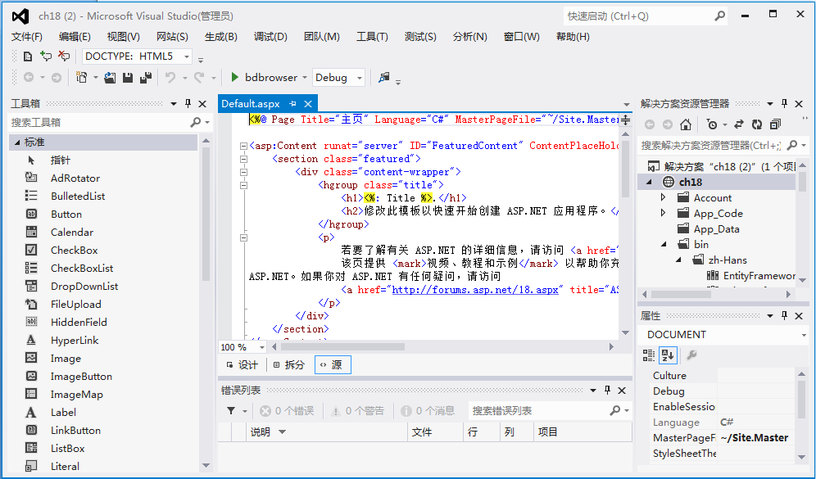

Slide 15
③ Default.aspx网页是自动采用系统母版页创建的，看上去比较复杂，这里新建一个Web窗体WebForm1。
其步骤是：
选择“网站|添加新项”命令，出现如图18.4所示的对话框，选中“Web窗体”，修改名称为“WebForm1.aspx”，不勾选右下方“选择母版页”，单击“添加”按钮。

Slide 16
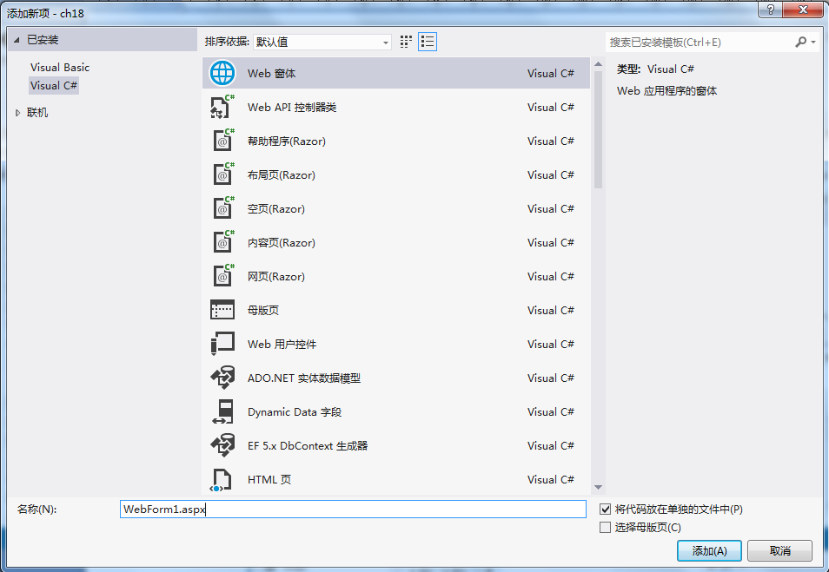

Slide 17
④ 进入WebForm1窗体的设计界面，单击中部下方的 按钮，切换到Web窗体设计模式，从“工具箱”中拖动控件进行设计，…。该Web窗体的设计界面如图18.5所示。

Slide 18
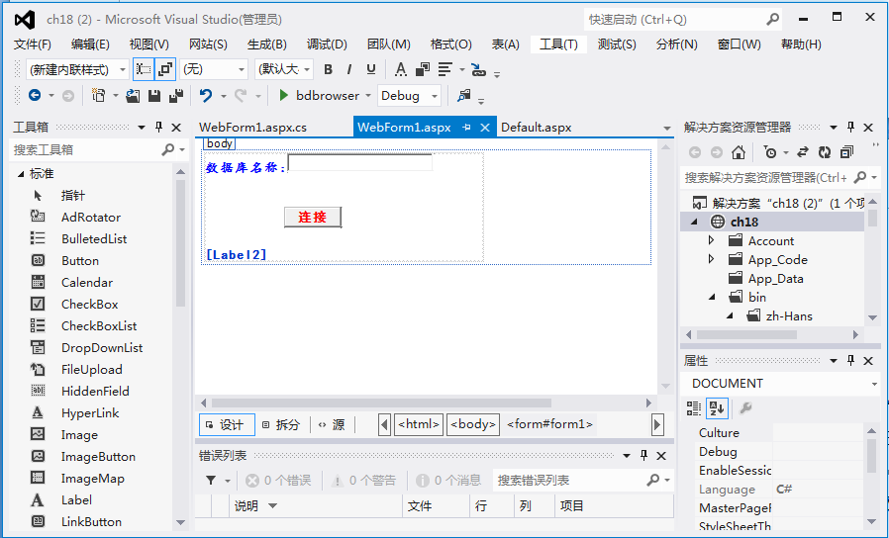

Slide 19
⑤ 在Web窗体设计模式中双击Button1控件，出现代码编辑窗口，在引用部分添加以下语句：
using System.Data.OleDb;

Slide 20
设计该命令按钮的单击事件过程如下：
protected void Button1_Click(object sender, EventArgs e)
{ string mystr;
OleDbConnection myconn = new OleDbConnection();
mystr = @"Provider=Microsoft.ACE.OLEDB.12.0;Data Source="+
Server.MapPath("App_Data")+"\\"+ TextBox1.Text;
myconn.ConnectionString = mystr;
myconn.Open();
if (myconn.State == System.Data.ConnectionState.Open)
Label2.Text = "成功连接到Access数据库";
else
Label2.Text = "不能连接到Access数据库";
myconn.Close();
}

Slide 21
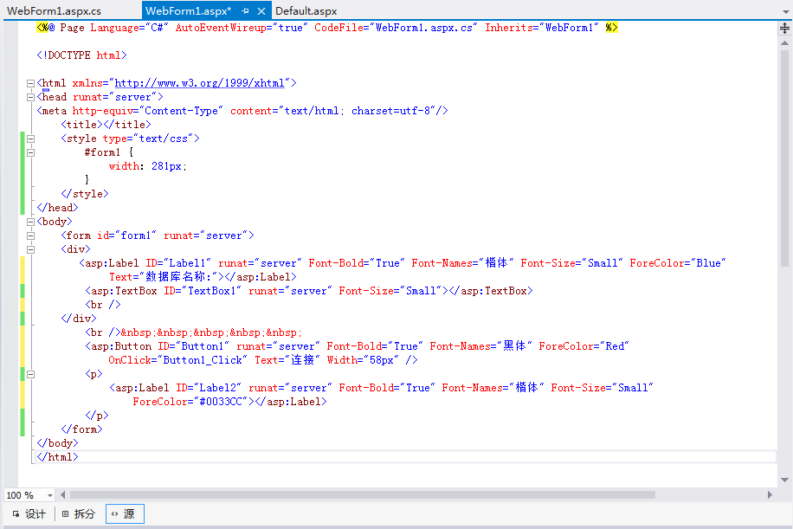
⑥ 该窗体设计完成。单击中部下方的 按钮可以看到上述设计对应的源程序。

Slide 22
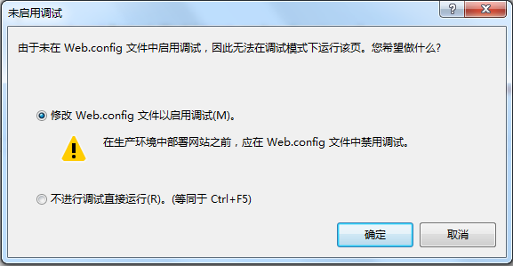
⑦ 单击工具栏的 按钮或按F5键执行Web窗体。第一次执行时将有提示对话框出现，其界面如图18.7所示。

Slide 23
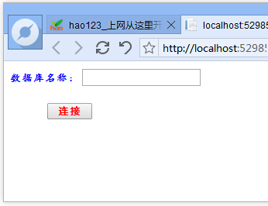
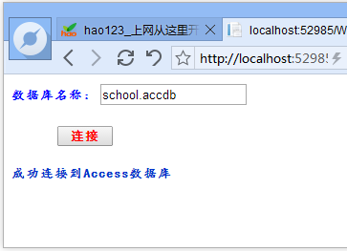

Slide 24
18.3 基本ASP.NET服务器控件
18.3.1 服务器控件概述
1. 什么是服务器控件
服务器控件都包含在ASP.NET页面中。当运行页面时，ASP.NET引擎将根据控件对象和程序逻辑完成一定的功能。
根据服务器控件定义方式，可分为HTML服务器控件、Web标准服务器控件和自定义服务器控件：

Slide 25
2. 服务器控件的属性、方法和事件
常用属性 | 说明
ID | 控件标识
Font-Bold | 字体是否为粗体
Font-Italic | 字体是否为斜体
Font-Name | 字体名
Font-Size | 字体大小
Text | 控件上显示的文本
Visible | 控件是否显示
BackColor | 控件的背景色
ForeColor | 控件的前景色

Slide 26
常用方法 | 说明
DataBind | 完成数据绑定
Focus | 获得焦点
GetType | 获取当前实例的类型
常用事件 | 说明
DataBinding | 当一个控件上的DataBind方法被调用并且该控件被绑定到一个数据源时触发该事件。
Init | 控件被初始化时触发该事件。
Load | 控件被装入页面时触发该事件。在Init后发生。
Unload | 从内存中卸载时触发该事件。

Slide 27
3. 服务器控件的相关操作
（1）向页面中添加服务器控件
可以通过以下3种方法添加服务器控件。
双击实现添加控件：在Web页面上，把光标停留在要添加控件的位置上。在工具箱中找到想要添加的服务器控件然后双击，服务器控件就会呈现在Web页面上光标停留的位置。
拖曳实现添加控件：在工具箱中找到想要添加的控件，然后拖曳到Web页想要添加控件的位置上。
使用代码添加控件：还可以通过添加代码来实现添加控件。用户可以在HTML视图下，在想要添加控件的位置输入相应控件的代码。

Slide 28
（2）删除页面中服务器控件
删除页面中的控件有两种方法：一种方法是选中该控件，按键盘上的Delete键；
另一种方法是选择该控件并单击鼠标右键，在弹出的快捷菜单中选择“删除”命令。

Slide 29
18.3.2 Label、Button和TextBox控件
Label服务器控件提供了一种以编程方式设置 Web 窗体页中文本的方法，这些文本在页面上是静态的；用户无法编辑。还可以将 Label 控件的Text属性绑定到数据源，以在页面上显示数据库信息。
Button服务器控件通过用户操作完成特定工作和事务逻辑。其常用的事件有Click（在单击Button控件时触发）。
TextBox服务器控件为用户提供了一种向Web窗体输入信息（包括文本、数字和日期）的方法。通过对TextBox的TextMode属性进行设置可以得到不同的TextBox。另外，当用户更改TextBox的文本时触发TextChanged事件。

Slide 30
18.3.3 DropDownList控件
DropDownList（下拉列表框）服务器控件允许用户从预定义列表中选择某一项，其项列表在用户单击下拉列表以前一直保持隐藏状态。

Slide 31
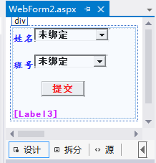
【例18.2】 设计一个Web窗体，当用户从下拉列表中选择学生姓名和班号时，程序将用户选择的学生姓名和班号显示出来。
WebForm2
事件过程：
public partial class WebForm2 : System.Web.UI.Page
{ protected void Page_Init(object sender, EventArgs e)
{ OleDbConnection myconn = new OleDbConnection();
myconn.ConnectionString =
@"Provider=Microsoft.ACE.OLEDB.12.0;Data Source=" +
Server.MapPath("App_Data")+"\\school.accdb";
OleDbCommand mycmd = new OleDbCommand(
"SELECT 姓名 FROM student", myconn);
myconn.Open();
OleDbDataReader myreader = mycmd.ExecuteReader();

Slide 32
DropDownList1.DataSource = myreader;
DropDownList1.DataTextField = "姓名";
DropDownList1.DataBind(); //上面的绑定在调用该方法时才执行
OleDbCommand mycmd1 = new OleDbCommand("SELECT distinct
班号 FROM student", myconn);
OleDbDataReader myreader1 = mycmd1.ExecuteReader();
DropDownList2.DataSource = myreader1;
DropDownList2.DataTextField = "班号";
DropDownList2.DataBind(); //上面的绑定在调用该方法时才执行
myreader.Close();
myreader1.Close();
myconn.Close();
Label3.Text = "";
}

Slide 33
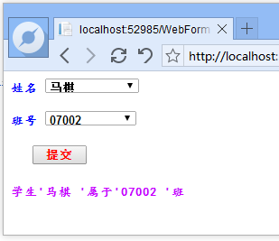
protected void Button1_Click(object sender, EventArgs e)
{ Label3.Text = "学生'" + DropDownList1.Text + "'属于'" +
DropDownList2.SelectedValue + "'班";
}
运行界面

Slide 34
18.3.4 CheckBox、CheckBoxList、RadioButton和RadioButtonList控件
CheckBox（复选框）和CheckBoxList（复选框组）服务器控件为用户提供了一种在真/假、是/否或开/关选项之间切换的方法。前者包含一个复选框，后者是由一组复选框组成。
RadioButton（单选按钮）和RadioButtonList（单选按钮组）服务器控件允许用户从一个预定义的选项中选择一项。

Slide 35
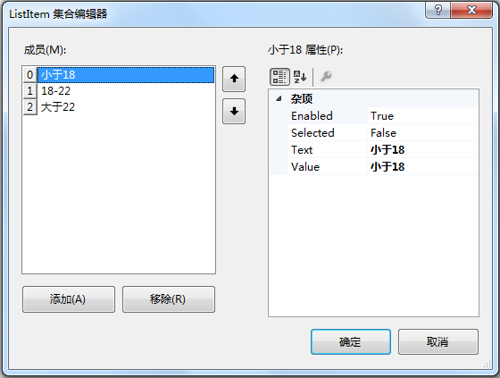
设置RadioButtonList控件的项

Slide 36
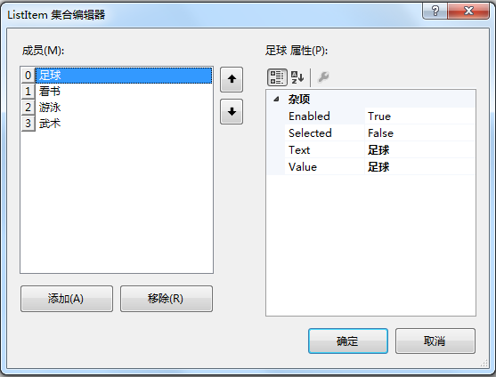
设置CheckButtonList控件的项

Slide 37
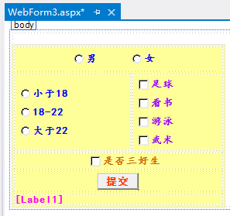
【例18.3】 设计一个Web窗体，用户可以选择学生相关信息并提交。
WebForm3
事件过程：
protected void Button1_Click(object sender, EventArgs e)
{ string result="";
//判断性别
if (RadioButton1.Checked)
result += "性别：女<br>"; //<br>为屏幕换行
else
result += "性别：男<br>";
//判断年龄
if (RadioButtonList1.SelectedItem != null)
result += "年龄：" + RadioButtonList1.SelectedItem.Text + "<br>";

Slide 38
//读取爱好信息
if (CheckBoxList1.SelectedIndex > -1)
{ result += "爱好：";
for (int i = 0;i<= CheckBoxList1.Items.Count - 1;i++)
if (CheckBoxList1.Items[i].Selected)
result += CheckBoxList1.Items[i].Text + "&nbsp;";
result += "<br>";
}
//是否接受邮件信息
if (CheckBox1.Checked)
result += "该生是三好生";
Label1.Text = result;
}

Slide 39
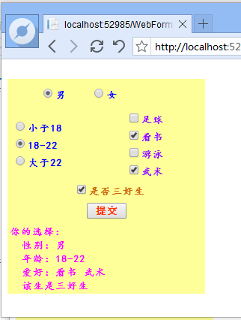
运行界面

Slide 40
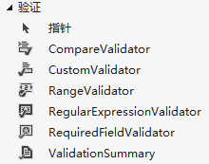
18.3.5 数据验证控件
在ASP.NET中，提供了以下6种数据验证控件（它们位于“工具箱”的“验证”部分，可以拖放到窗体上）。

Slide 41
RequiredFieldValidator：又称非空验证控件。确保用户在 Web 窗体页上输入数据时不会跳过必填字段，也就是说，检查被验证控件的输入是否为空，如果为空，则在网页中显示提示信息。
CompareValidator：又称比较验证控件。将用户的输入与常数值（由ValueToCompare属性指定）、另一个控件（由ControlToCompare属性指定）的属性值进行比较，若不相同，则在网页中显示提示信息。
RangeValidator：又称范围验证控件。确保用户输入的值在指定的上下限范围之内，当输入不在验证的范围内时，则在网页中显示提示信息。。

Slide 42
RegularExpressionValidator：又称正则表达式验证控件。确保用户输入信息匹配正则表达式指定的模式（由ValidationExpression属性指定），例如，要验证用户输入的是否为E-mail地址，只要使用E-mail的正则表达式来验证用户输入即可，若不符合，则在网页中显示提示信息。
CustomValidator：又称自定义验证控件。确保用户输入的内容符合自己创建的验证逻辑。
ValidationSummary：又称错误总结控件。提供一个集中显示验证错误信息的地方，将本网页中所有验证控件错误信息组织好并一同显示出来。

Slide 43
验证控件重要的属性
属性 | 意义
ControlToValidate | 正在验证的控件的 ID。
ErrorMessage | 验证失败时要显示的错误的文本。

Slide 44
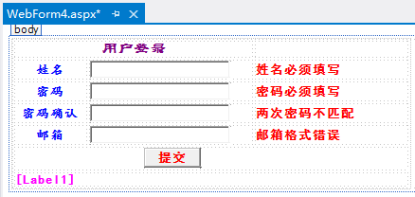
【例18.4】 设计一个Web窗体，说明数据验证控件的使用方法。
WebForm4
ID属性 | Text属性 | 其他属性
TextBox1 | 空
TextBox2 | 空 | TextMode：Password
TextBox3 | 空 | TextMode：Password
TextBox4 | 空
Button1 | 提交
Label1 | 空

Slide 45
ID属性 | ControlToValidate | ErrorMessage | 其他属性
RequiredFieldValidator1 | TextBox1 | 姓名必须填写
RequiredFieldValidator2 | TextBox2 | 密码必须填写
CompareValidator1 | TextBox3 | 两次密码不匹配 | ControlToCompare： TextBox2
RegularExpressionValidator1 | TextBox4 | 邮箱格式错误 | ValidationExpression： Internet电子邮件地址

Slide 46
只要网页中有一个验证控件没有通过验证，则Page.IsValid为False（自动设置）。

Slide 47
protected void Page_Init(object sender, EventArgs e)
{
Label1.Text = "";
}
protected void Button1_Click(object sender, EventArgs e)
{ if (Page.IsValid ) //用户输入均有效
{ Label1.Text += TextBox1.Text + " ";
Label1.Text += "的密码为:" + TextBox2.Text + " ";
Label1.Text += "邮箱为:" + TextBox4.Text;
}
}

Slide 48
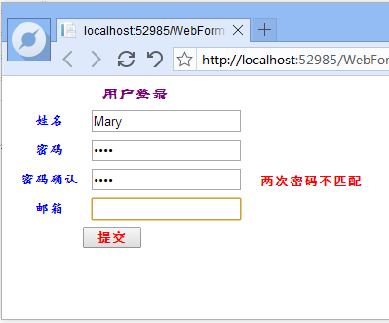
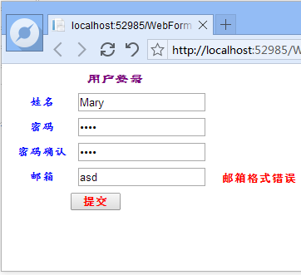
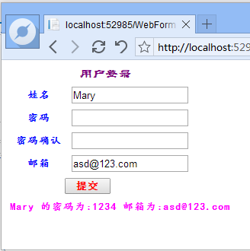
运行界面

Slide 49
18.3.6 链接控件
在ASP.NET中，链接控件主要有：
LinkButton：链接按钮控件。
ImageButton：图像按钮控件。
HyperLink：超链接控件。

Slide 50
【例18.5】设计一个Web窗体WebForm5，其中放置有LinkButton1、ImageButton1和HyperLink1等控件，单击时分别转向WebForm2、WebForm3和WebForm4网页。
设计：
将LinkButton1控件的PostBackUrl属性指定为“~/WebForm2.aspx”，Text属性设置为“转向WebForm2”。
将ImageButton1控件的ImageUrl属性指定为“~/images/pic.jpg”，PostBackUrlt属性指定为“/WebForm3.aspx”。
将HyperLink1控件的NavigateUrl属性指定为“~/WebForm4.aspx”，Text属性设置为“转向WebForm4”。

Slide 51
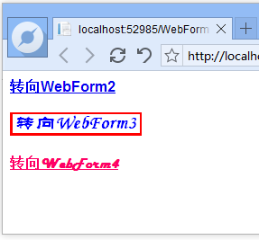
运行：
单击某个链接 → 转向相应的网页

Slide 52
18.4 高级ASP.NET服务器端控件
18.4.1 SqlDataSource控件
SqlDataSource控件是使用数据库的数据源控件。它可以连接到Access数据库或SQL Server数据库等，从中检索数据，并使得其他数据显示控件（如GridView等控件）可以绑定到该数据源。

Slide 53

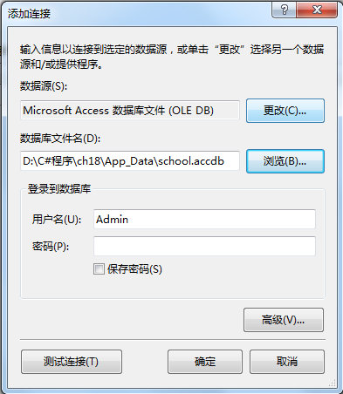
配置SqlDataSource控件的过程

Slide 54
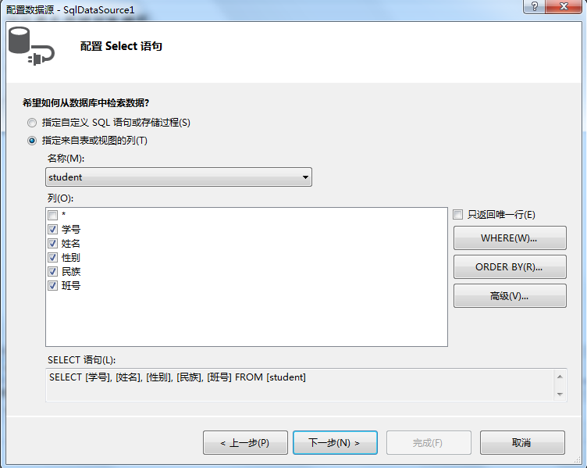

Slide 55
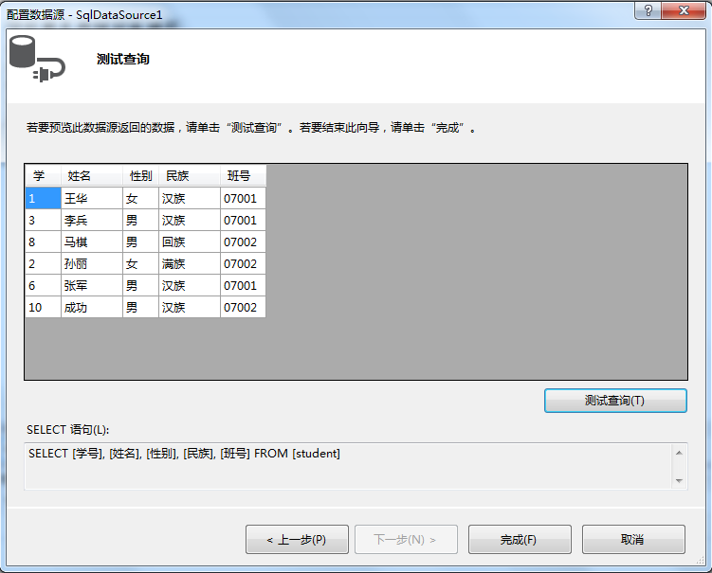
在完成了SqlDataSource控件配置后，可以与某个数据绑定控件进行绑定。

Slide 56
18.4.2 GridView控件
GridView控件——一种数据绑定控件
GridView控件可以将多种不同数据源中的数据以表格的形式显示在页面中。这些数据源可以是数据库，也可以是XML文件，还可以是公开数据的业务对象。
并且可以对这些数据进行编辑、删除，还可以很方便地对数据进行分页、排序、选择操作。
另外，Visual Studio还为该控件提供名种套用格式，只需要简单的选择，就可以完成一个漂亮的页面。

Slide 57
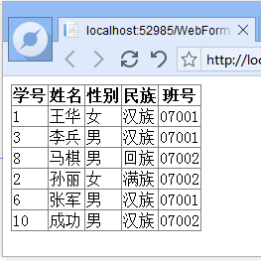
GridView控件:

Slide 58
18.4.3 DetailsView控件
DetailsView控件——一种数据绑定控件
DetailsView控件在表格中显示数据源的单个记录，此表格中每个数据行表示记录中的一个字段，使用它可以编辑、删除和插入记录。

Slide 59
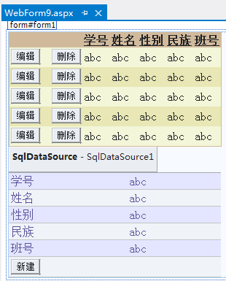
GridView控件和DetailsView控件的组合使用：
多个记录操作
单个记录操作

Slide 60
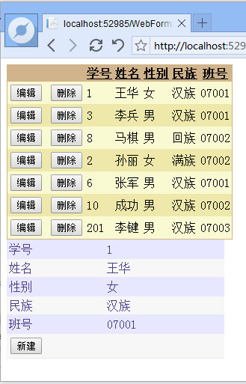
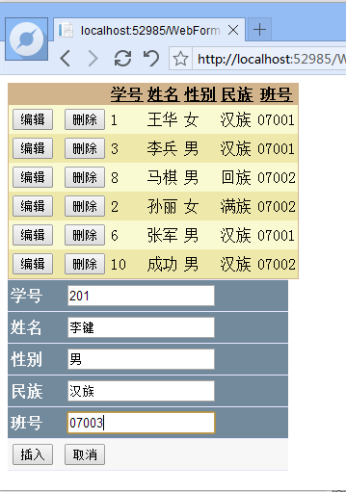
插入新记录

Slide 61
━━本课程结束━━

